Slide 1
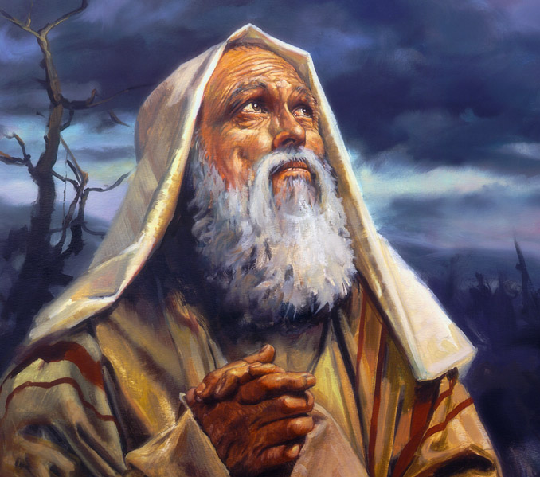
Abraham is de vader van de gelovigen.
Geloof zoals hij!
Hij bleef geloven in de beloften van God.
Daardoor was hij (en zijn wij...) door genade rechtvaardig.
Zie Romeinen 4

Slide 2
Hij hoopte en geloofde tegen alles in, dat hij een vader van veel volken zou worden, zoals beloofd was.
Hij verzwakte niet in het geloof, ondanks dat hij 100 en Sara 90 was, en ze onvruchtbaar waren.
( Zie. Rom. 4:18-19 )

Slide 3
We lezen in Romeinen 4:20-22 over het geloof van Abraham:
‘En hij heeft aan de belofte van God niet getwijfeld door ongeloof, maar werd gesterkt in het geloof, terwijl hij God de eer gaf.
Hij was er ten volle van overtuigd dat God ook machtig was te doen wat beloofd was.
Daarom ook is het hem tot gerechtigheid gerekend.’

Slide 4
Het geloof van Abraham werd zwaar op de proef gesteld, zoals we lezen in Genesis 22.
Hij moest zijn geliefde zoon van de belofte offeren.
Op de derde dag van de reis met Izak naar Moria, zei Abraham in het geloof tot zijn knechten: ‘Wij zullen bij jullie terugkeren’ (vers 5)

Slide 5
Abraham wist dat God Izak uit de doden zou kunnen opwekken, en kon daarom zijn Izak opofferen, toen hij op de proef werd gesteld (zie Hebr. 11:17-19).
Hij werd door God getest in liefde en gehoorzaamheid.
De HEERE voorzag in een ram in de plaats van Izak op de latere tempelberg.

Slide 6
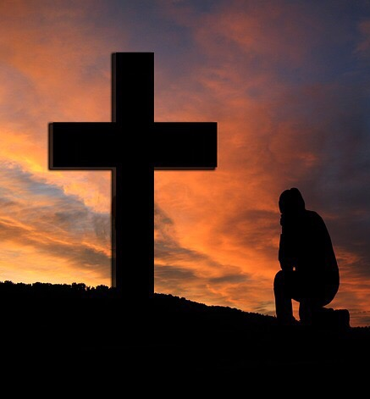
Het geloof wordt getest, om sterker te worden. Welk offer wil je brengen om het Lam te kunnen zien?
Wat staat er in de weg voor je volle overgave aan God? om te zien op het offer van Jezus?
Kom maar… en God zal voorzien!

